Slide 1
Energieversorgung in Deutschland
Präsentiert Von Leon und Tim

Slide 2
Gliederung
„Blackout“ in Deutschland
Was passiert beim „Blackout“?
Netzqualitätsvergleich mit anderen Ländern

Slide 3
Kurzzeitiger Ausfall (wenige Sekunden)
Umgangssprachlich: Netzwischer
Mögliche Fehler im Netz:
Blitzeinschläge
Erdschluss
Lichtbogenfehler
Schaltfehler
Automatisch behoben durch Netzbetreiber
Notstromaggregate fahren hoch, werden aber meist nicht benötigt

Slide 4
Kurzzeitige Spannungsabsenkung
Ursache: Überlastung des Netzes oder eines größeren Bereiches des Netzes
Tritt häufig in unterdimensionierten Netzen auf
Fehlerbehebung: Ausbau des Netzes
Last abwerfen

Slide 5
Mittel- bzw. langfristiger Stromausfall oder Totalausfall
Auch genannt „Blackout“
Dauer: wenige Minuten – mehrere Wochen
Ursachen: Großräumige Schäden z.B. Unwetterschäden

Slide 6
Den „Blackout“ vermeiden…
Netzbetreiber müssen (n-1)Regel einhalten
Ausfall eines Teiles darf nicht den Gesamtausfall verursachen
Große Stromkunden haben Lastabwurfverträge
Industrieanlagen mit hohem Stromverbrauch können Lastabwurfverträge schließen
Strompreis reduziert
Netzbetreiber darf abschalten um Gesamtausfall zu vermeiden

Slide 7
Die Auswirkungen eines „Blackouts“
Beleuchtung
Wärme
Kochen
Einkaufen
Treibstoff
Gesundheit
Mobilität
Lebensmittel
Kommunikation
Geld
Wasser
Sicherheit

Slide 8
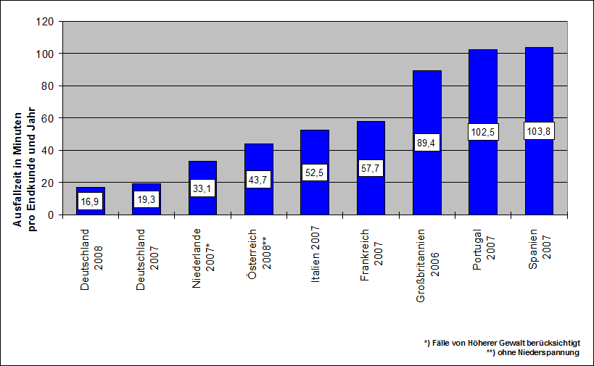
Netzqualitätsvergleich mit anderen Ländern

Slide 9
Große historische Stromausfälle
4. Nov 2006 – Europa
Deutschland, Frankreich, Belgien, Italien, Österreich, Spanien und Marokko waren betroffen
Größter Stromausfall in Europa (120 Minuten)
Ursache: planmäßige Abschaltung einer E.ON 380kV Leitung aufgrund der Ausschiffung der Norwegian Perl in Papenburg
31. Jul 2012 – Indien
600 Mio. Menschen in Indien 2 Tage ohne Strom
Größter Stromausfall der Welt
Ursache: Überlastung der Netzte in 20 von 28 Regionen in Indien

Slide 10
